Slide 1
面向对象程序设计(Java)
汤 蓉
Fall, 2017
计算机学院
成都信息工程大学

Slide 2
第15章 Java多线程机制

Slide 3
主要内容
Java中的线程
Thread子类创建线程
使用Runnable接口
线程的常用方法
GUI线程
线程同步
在同步方法中使用wait()、notify 和notifyAll()方法
计时器线程(自学)
线程联合(自学)
守护线程(自学)

Slide 4
§15.1 Java中的线程
多线程是指同时存在几个执行体，按几条不同的执行线索共同工作的情况。
多线程使得编程人员可以很方便地开发出具有多线程功能、能同时处理多个任务的功能强大的应用程序。
Java虚拟机（JVM）负责管理这些线程，这些线程将被轮流执行，使得每个线程都有机会使用CPU资源。

Slide 5
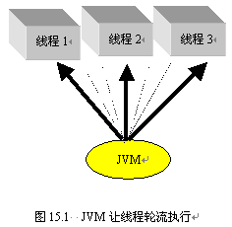

Slide 6
§15.1.1 程序、进程与线程
3个概念：程序、进程、线程
程序(Program)是静态的一段代码。
一个运行中的程序称为一个进程(Process)。
进程是程序的一次动态执行过程，它对应了从代码加载、执行至执行完毕的一个完整过程，这个过程也是进程本身从产生、发展至消亡的过程。
Thread(线程)是程序中的一条执行路径。
一个进程在其执行过程中，可以产生多个线程，形成多条执行路径，每条路径，即每个线程也有它自身的产生、存在和消亡的过程，也是一个动态的概念。
多线程程序：一个可以同时运行多个相对独立的线程的程序。

Slide 7
线程与进程的区别
多个进程的内部数据和状态都是完全独立的，而多线程是共享一块内存空间和一组系统资源，有可能互相影响。
每个进程都有一段专用的内存区域，而线程间可以共享属于同一进程的相同的内存单元(包括代码与数据)，并利用这些共享单元来实现数据交换、实时通信与必要的同步操作。

Slide 8
§15.1.1 程序、进程与线程
多线程(Multithreading)是一个程序实现多任务的能力。
多线程是针对一个程序而言的，代表着一个程序内部可以同时执行多个线程，而每个线程可以完成不同的任务。即：允许单个程序创建多个并行执行的线程来完成各自的任务。
例如：浏览器程序就是一个多线程的例子,在浏览器中可以在下载Java小程序或图像的同时滚动页面，在访问新页面时，播放动画和声音，打印文件等。

Slide 9
§15.1.1 程序、进程与线程
多线程的优势:
在多线程模型中，多个线程共存于同一块内存中，且共享资源。
多个线程之间的通信通过共享变量来实现，线程之间通信非常容易。
JVM将CPU的执行划分为非常小的时间片(time slot)，根据一定的规则在不同的线程之间分配，使每个线程都得到执行的机会来处理任务。
多个线程在运行时，系统自动在线程之间进行切换。由于CPU在各个线程之间的切换速度非常快，用户感觉不到，从而认为多个线程并行运行。

Slide 10
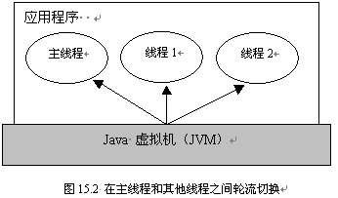
main(主)线程
Java应用程序总是从主类的main方法开始执行。
当JVM加载代码，发现main方法之后，就会启动一个线程，这个线程称作“主线程”，该线程负责执行main方法。

Slide 11
main(主)线程
在main方法中再创建的线程，就称为主线程中的线程。
如果main方法中没有创建其他的线程，那么当main方法执行完最后一个语句，即main方法返回时，JVM就会结束Java应用程序。
如果main方法中又创建了其他线程，那么JVM就要在主线程和其他线程之间轮流切换，保证每个线程都有机会使用CPU资源。
main方法即使执行完最后的语句，JVM也不一定会结束程序，JVM一直要等到主线程中的所有线程都结束之后，才结束Java应用程序。

Slide 12
Thread(线程)的创建
系统在java.lang包中定义了线程类Thread和Runnable接口。
Java将线程视为一个对象。线程要么是Thread类的对象，要么是接口Runnable的对象。
创建线程的两种方式：
通过创建Thread类的子类来实现；
通过实现Runnable接口的类来实现。

Slide 13
接口Runnable
仅定义了一个run()方法。
public interface Runnable {
public abstract void run();
}
在自定义线程时，需要实现run()方法，其目的是规定线程的具体操作。

Slide 14
线程类Thread
public class Thread extends java.lang.Object
implements java.lang.Runnable {
public Thread();
public Thread(String name);
public Thread(Runnable target);
public Thread(Runnable target, String name);
...
public void run(); //实现来自Runnable接口的方法
public synchronized void start();
public static void sleep(long millis)throws
InterruptedException;
public static void yield();
public final String getName();
...
}
constructors
methods

Slide 15
Thread类的方法
start( )
使调用该方法的线程开始执行，调用本线程的run()方法。
run()
实现来自Runnable接口的run()方法，但没有任何操作语句。
自定义线程类在本方法内编写运行本线程时需要执行的代码。
当一个线程初始化后，由start()方法来自动调用它，一 旦run()方法返回，本线程也就终止了。

Slide 16
§15.4 线程的常用方法
sleep(int n)：
使当前运行的线程睡n个毫秒，然后继续执行，也是静态方法
isAlive( )：
判断线程是否处于执行的状态，返回值true表示处于运行状态，false表示已停止。
currentThread( )：
返回当前运行的线程(Thread)对象，是一个静态的方法。
interrupt() ：
一个占有CPU资源的线程可以让休眠的线程调用interrupt()方法“吵醒”自己，即导致休眠的线程发生InterruptedException异常，从而结束休眠，重新排队等待CPU资源。

Slide 17
Thread类的方法
setName(String s)：赋予线程一个名字。
getName( )：获得调用线程的名字。
getPriority( )：获得调用线程的优先级。
setPriority(int p)：设置线程的优先级。
join( )：等待调用该方法的线程终止，若中断了该线程，将抛出异常。

Slide 18
§15.2 Thread的子类创建线程
通过创建Thread类的子类实现多线程。步骤如下 ：
用户自定义线程
1. 定义Thread类的一个子类。
2. 在子类中定义方法run( )，覆盖父类中的方法run( )，规定线程的具体操作。
使用线程
3. 创建该子类的一个线程对象。
4. 通过start( )方法启动线程。

Slide 19
§15.2 Thread的子类创建线程
class MyThread extends Thread
{
public void run()
{
//线程体
}
}
注意：Thread类中的run( )方法具有public属性，覆盖该方法时，前面必须带上public。

Slide 20
§15.2 Thread的子类创建线程
创建一个 thread:
MyThread thr1 = new MyThread();
运行一个线程:
thr1.start();
创建和运行线程(合并)：
new MyThread().start();

Slide 21
Example15_2
public class People extends Thread {
StringBuffer str;
People(String s,StringBuffer str) {
setName(s); //调用从Thread类继承的setName方法为线程起名字
this.str=str;
}
public void run() {
for(int i=1;i<=3;i++) {
str.append(getName()+","); //将当前线程的名字尾加到str
System.out.println("我是"+getName()+",字符串为:"+str);
try {
sleep(200); //休眠200豪秒
} catch(InterruptedException e){}
}
}
}
重写run()

Slide 22
public class Example15_2 {
public static void main(String args[]) {
StringBuffer str=new StringBuffer();
People personOne, personTwo; //声明线程
//新建线程
personOne=new People("张三", str);
personTwo =new People("李四", str);
//启动线程
personOne.start();
personTwo.start();
}
}
两个线程共享StringBuffer对象str
启动线程，两个线程并行。

Slide 23
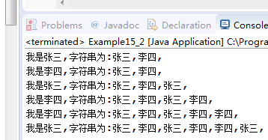
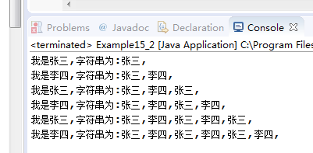
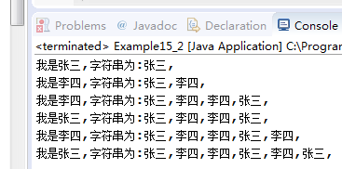
输出
运行3次，输出结果不同。

Slide 24
public class Example15_2 {
public static void main(String args[]) {
StringBuffer str=new StringBuffer();
StringBuffer str1=new StringBuffer();
//声明线程
People personOne, personTwo;
//新建线程
personOne=new People("张三", str);
personTwo =new People("李四", str1);
//启动线程
personOne.start();
personTwo.start();
}
}
两个线程不共享数据

Slide 25
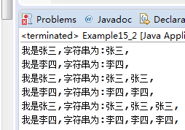
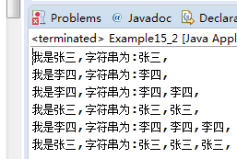
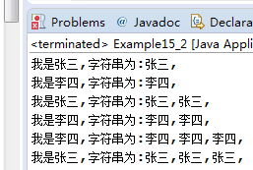
输出
运行3次，输出结果不同。

Slide 26
注意：
一个程序中，多个线程的运行具有不确定性。
线程一旦启动，线程的运行完全由JVM调度程序控制，程序员无法控制它的执行顺序，持续时间也没有保障，运行结果不可预料。

Slide 27
§15.3使用Runnable接口
用继承Thread类的子类或实现Runable接口的类来创建线程无本质区别。
但由于Java不支持多重继承，所以如果一个类必须继承另一个非Thread类，此时要实现多线程只能通过实现Runnable接口的方式。

Slide 28
线程类Thread
public class Thread extends java.lang.Object
implements java.lang.Runnable {
public Thread();
public Thread(String name);
public Thread(Runnable target);
public Thread(Runnable target, String name);
...
public void run(); //来自Runnable接口
public synchronized void start();
public static void sleep(long millis)throws
InterruptedException;
public static void yield();
public final String getName();
...
}

Slide 29
§15.3.1 Runnable接口与目标对象
通过接口创建多线程，步骤如下：
1.定义一个实现Runnable接口的类。
2.在该类中定义方法run( )，实现Runnable接口中的抽象方法run( )。
3.创建该类的一个对象，并将该对象作为Runnable接口对象，作为参数传递给Thread类的以下构造函数，从而生成Thread类的一个对象。
Thread(Runnable target)
Thread(Runnable target, String name)
4.通过start( )方法启动线程。

Slide 30
§15.3.1 Runnable接口与目标对象
在创建线程对象时，必须向构造方法的参数传递一个实现Runnable接口类的实例，该实例对象称作所创线程的目标对象。
当线程调用start()方法后，一旦轮到它来享用CPU资源，目标对象就会自动调用接口中的run()方法(接口回调)。

Slide 31
§15.3.1 Runnable接口与目标对象
class MyThread extends ABC implements Runnable{
.....
public void run()
{
// thread body of execution
}
}
创建Runnable接口对象:
MyThread myObject = new MyThread();
创建线程对象:
Thread thr1 = new Thread(myObject);
启动线程:
thr1.start();
目标对象

Slide 32
Example ：
class MyThread implements Runnable {
public void run() {
System.out.println(" this thread is running ... ");
}
}
class ThreadEx2 {
public static void main(String[] args) {
Thread t = new Thread(new MyThread());
t.start();
}
}
目标对象

Slide 33
§15.3.1 Runnable接口与目标对象
线程之间可以共享相同的内存单元，并利用这些共享单元来实现数据交换、实时通信与必要的同步操作。
对于使用同一目标对象的线程，目标对象的成员变量就是这些线程共享的数据单元。
运行例题15-3，观察程序运行结果。

Slide 34
Example15_3
public class Example15_3 {
public static void main(String args[ ]) {
Bank bank=new Bank(); //共享目标对象
bank.setMoney(300);
Thread threadOne,threadTwo;
threadOne=new Thread(bank);
threadOne.setName("One");
threadTwo=new Thread(bank);
threadTwo.setName("Two");
threadOne.start();
threadTwo.start();
}
}
threadTwo和 threadOne的目标对象相同

Slide 35
§15.3.2 关于run方法中的局部变量
对于具有相同目标对象的线程，当其中一个线程享用CPU资源时，目标对象自动调用接口中的run方法，这时，run方法中的局部变量被分配内存空间；
当轮到另一个线程享用CPU资源时，目标对象会再次调用接口中的run方法，那么，run()方法中的局部变量会再次分配内存空间。
课后阅读并运行例题15-4，观察运行结果。

Slide 36
§15.3.3 在线程中启动其它线程
线程通过调用start()方法将启动该线程，使之从新建状态进入就绪队列排队。
一旦轮到它来享用CPU资源时，就可以脱离创建它的主线程独立开始自己的生命周期了。
可以在任何一个线程中启动另外一个线程。
课后阅读并运行例题15-5，观察运行结果。

Slide 37
§15.1.2 线程的状态与生命周期
新建的线程在它的一个完整的生命周期中通常要经历如下的四种状态：
新建
运行
中断
死亡

Slide 38
§15.1.2 线程的状态与生命周期
1．新建:
当一个Thread类或其子类的对象被声明并创建时，新生的线程对象处于新建状态。
Thread myThread = new MyThreadClass( );
2．运行 :
线程必须调用start()方法通知JVM，这样JVM就会知道又有一个新一个线程排队等候切换了。
一旦轮到它来享用CPU资源时，此线程的就可以脱离创建它的主线程独立开始自己的生命周期了。
myThread.start( );

Slide 39
3．中断：有4种原因的中断：
JVM将CPU资源从当前线程切换给其他线程，使本线程让出CPU的使用权处于中断状态。
线程使用CPU资源期间，执行了sleep(int millsecond)方法，使当前线程进入休眠状。
线程使用CPU资源期间，执行了wait()方法。
线程使用CPU资源期间，执行某个操作进入阻塞状态。
例如:需要执行输入输出操作时，将让出CPU，并暂时终止自己的执行，进入阻塞状态。
中断时它不能进入排队队列，只有当中断的原因被消除时，线程才可以转入就绪状态，重新进到线程队列中排队等待CPU资源，以便从原来终止处开始继续运行。
4．死亡 :
处于死亡状态的线程不具有继续运行的能力。线程释放了实体。
课后阅读并运行例题15-1，分析各个线程的状态。

Slide 40
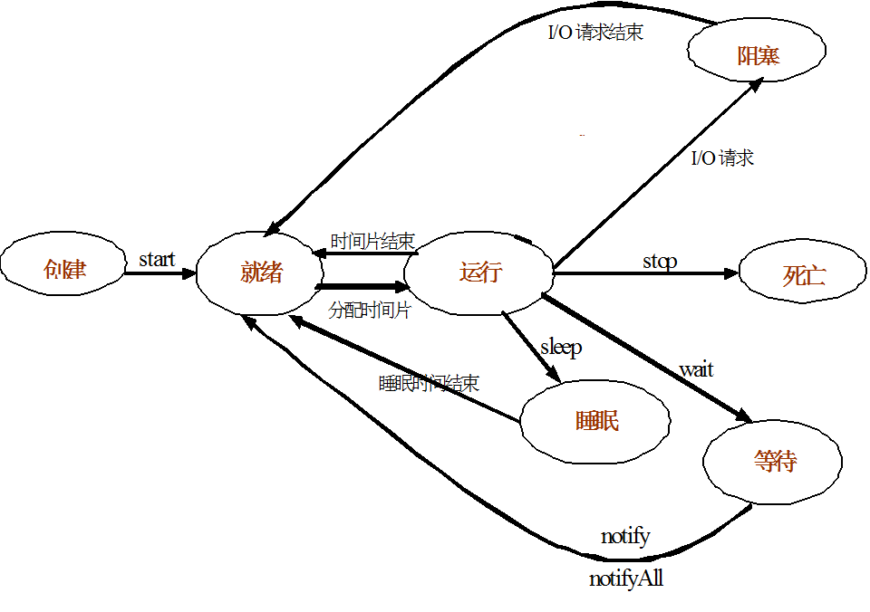
线程的生命周期
使用new调用Thread构造函数创建Thread对象

Slide 41
§15.1.3 线程调度与优先级
处于就绪状态的线程首先进入就绪队列排队等候CPU资源，同一时刻在就绪队列中的线程可能有多个。
Java虚拟机(JVM)中的线程调度器负责管理线程，调度器把线程的优先级分为10个级别，分别用Thread类中的类常量表示。
Java调度器的任务是使高优先级的线程能始终运行，一旦时间片有空闲，则使具有同等优先级的线程以轮流的方式顺序使用时间片。

Slide 42
Thread类的三个公用静态常量：
public static final int MAX_PRIORITY
最大优先级，值是10。
2. public static final int MIN_PRIORITY
最小优先级，值是1。
3. public static final int NORM_PRIORITY
缺省优先级，值是5。

Slide 43
线程的Priority(优先级)
线程的优先级用数字来表示，范围从1到10，即Thread.MIN_PRIORITY 到 Thread.MAX_PRIORITY。
一个线程的默认优先级是5，即Thread.NORM_PRIORITY;

Slide 44
§15.1.3 线程调度与优先级
可以通过getPriority()方法来获得线程的优先级，也可以通过setPriority()方法来设定线程的优先级。
方法定义如下：
public final void setPriority(int nwePriority);
public final int getPriority( );
注意：
虽然JVM以及操作系统会优先处理优先级别高的线程，但不代表这些线程一定会先完成。设定优先级只能建议系统更快的处理，而不能强制。
在实际编程时，不提倡使用线程的优先级来保证算法的正确执行。

Slide 45
//程序4验证了Java对多线程的调度方法，但结果还是具有不确定性。
class threadTest extends Thread {
public threadTest(String str){
super(str);
}
public void run( ) {
try{
Thread.sleep(2); //线程休眠
}catch(InterruptedException e) {
System.err.println(e.toString( ));
}
System.out.println(getName( )+" " + getPriority( ));
}
}

Slide 46
public class multTheadOne{
public static void main(String agrs[]){
Thread one=new threadTest("one" );
Thread two=new threadTest("two" );
Thread three=new threadTest("three" );
//设置线程优先权
one.setPriority(Thread.MIN_PRIORITY);
two.setPriority(Thread.NORM_PRIORITY);
three.setPriority(Thread.MAX_PRIORITY);
one.start( );
two.start( );
three.start( );
}
}
程序输出结果1：
three 10
two 5
one 1
程序输出结果2：
two 5
three 10
one 1
注意：该程序的输出结果有可能与上面结果不同。

Slide 47
§15.6 线程同步
在处理多线程问题时，我们必须注意这样一个问题：
当两个或多个线程同时访问同一个变量，并且一个线程需要修改这个变量。
我们应对这样的问题作出处理。

Slide 48
§15.6 线程同步
Why is Synchronization(同步) needed?
由于同一进程的多个线程共享同一片存储空间，在带来方便的同时，也带来了访问冲突这个严重的问题；
线程都是独立的，而且异步执行，也就是说每个线程都包含了运行时所需要的数据或方法，执行时不必关心其它线程的状态或行为。
但是经常有一些同时运行的线程需要共享数据导致访问冲突，例如；
一个线程向文件写数据，而同时另一个线程从同一文件中读取数据。
Java制定的线程之间的同步控制机制使多个线程之间能够协调工作，以解决这种冲突，有效避免了同一个数据对象被多个线程同时访问。

Slide 49
§15.6 线程同步
例如:
自动柜员机：对于同一个银行帐号(如：学校的公共账号)，以下操作是否可以在同一时间进行？
存款：Deposit()
取款：Withdraw()

Slide 50
数据污染问题
T1
X
T2
100
a=X;
b=X;
a=a+200;
b=b-100;
X=a;
300
0
X=b;
正确值：X==200

Slide 51
BankAccoun.java
public class BankAccount {
private int balance; //银行余额
void deposit(int money){ //存款方法
balance = balance + money;
System.out.println("存入"+money+"元，账上余额为："+balance);
}
int withdraw(int money){ //取款方法，返回实践取走的金额
if(balance > money){
balance = balance - money;
}else {
money = balance;//余额不够时，取走余额。
balance = 0;
}
System.out.println("取出"+money+"元，账上余额为："+balance);
return money;
}
}

Slide 52
DepositThread.java
//存款线程
public class DepositThread implements Runnable {
private BankAccount account;//存款的BankAccount对象
public DepositThread(BankAccount account) {
super();
this.account = account;
}
public void run(){
for(int i=0; i<5; i++){
account.deposit(100);
}
}
}

Slide 53
WithdrawThread.java
//取款线程
public class WithdrawThread implements Runnable {
private BankAccount account; //取钱的BankAccount对象
public WithdrawThread(BankAccount account) {
super();
this.account = account;
}
public void run(){
for(int i=0; i<4; i++){
account.withdraw(100);
}
}
}

Slide 54
Test .java
public class Test {
public static void main(String[] args) {
BankAccount account = new BankAccount();
Thread dt = new Thread(new DepositThread(account));
Thread wt = new Thread(new WithdrawThread(account));
dt.start();
wt.start();
}
}

Slide 55
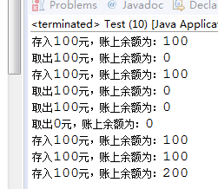
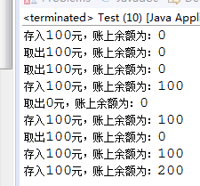
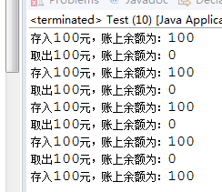
程序输出：

Slide 56
§15.6 线程同步
在处理线程同步时，要做的第一件事就是要把修改数据的方法用关键字synchronized来修饰。
一个方法使用关键字synchronized修饰后，当一个线程A使用这个方法时，其它线程想使用这个方法就必须等待，直到线程A使用完该方法。
线程同步
若干个线程调用的方法共享同一个数据资源，则这些共享同一个数据资源的方法需要被同步，即：由synchronized修饰。

Slide 57
§15.6 线程同步
在可能冲突的方法前面加关键字synchronized。
例如：
synchronized void Play(int n) {
…… // 中间的程序代码略
}
注意：
1. 对方法run( )无法加锁，不可避免冲突；
2. 对构造函数不能加锁，否则出现语法错误。

Slide 58
T1
X
T2
获得(acquire)X上的锁
100
a=X;
等待X上的锁
synchronized method
a=a+200;
X=a;
释放(release)X上的锁
300
获得X上的锁
b=X;
b=X;
synchronized method
b=b-100;
X=b;
200
释放X上的锁

Slide 59
实现同步控制的BankAccoun.java
public class BankAccount {
private int balance; //银行余额
synchronized void deposit(int money){ //存款方法
balance = balance + money;
System.out.println("存入"+money+"元，账上余额为："+balance);
}
synchronized int withdraw(int money){ //取款方法，返回实践取走的金额
if(balance > money){
balance = balance - money;
}else {
money = balance;//余额不够时，取走余额。
balance = 0;
}
System.out.println("取出"+money+"元，账上余额为："+balance);
return money;
}
}
结果还存在不确定性

Slide 60
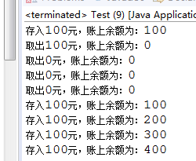
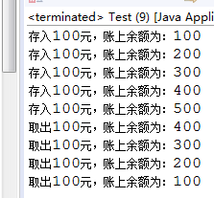
BankAccount.java，实现同步后的输出：

Slide 61
说明：
synchronized只能保证同一时刻只能有一个线程正在使用冲突的同步方法。
曾中断的线程会从其之前中断处执行同步方法(教材P393)。

Slide 62
§15.7 在同步方法中使用wait()、notify 和notifyAll()方法
当多个线程的同步方法共享数据，而这个共享数据必须是一个线程操作完成后，其它线程才能访问该共享数据，从而保证数据的正确性。以上情况下需要使用以下方法实现多线程之间的通信。
在由synchronized锁定的可能冲突的方法中，使用以下方法：
wait( )
notify( )/notifyAll()
wait()和notify()，二者必须出现在同一个方法内。

Slide 63
§15.7 在同步方法中使用wait()、notify 和notifyAll()方法
wait()方法
可以中断方法的执行，使本线程等待，暂时让出CPU的使用权，并允许其它线程使用这个同步方法。
notify()方法
只是通知处于等待中的线程的某一个结束等待。
notifyAll()方法
唤醒从同一个监视器中用wait( )方法退出的所有线程，使它们按照优先级的顺序重新排队。
曾中断的线程就会从刚才的中断处继续执行这个同步方法，并遵循“先中断先继续”的原则。

Slide 64
Object类
注意: wait() and notify() are methods in class Object:
public class java.lang.Object {
...
public final void wait() throws InterruptedException;
public final void notify();
public final void notifyAll();
...
}
任何一个Java类都自动继承了Object类的这3个方法。

Slide 65
实现线程通信的BankAccount.java
public class BankAccount {
private int balance = 0; //银行余额
private boolean haveMoney = false; //线程是否等待的 条件
synchronized void deposit(int money){ //存款方法
//如果账号有钱，及：haveMoney为true，则等待。
if(haveMoney){
try{
wait();
}catch(InterruptedException e){}
}
//如果账号没有钱，则存款。
balance = balance + money;
System.out.println("存入"+money+"元，账上余额为："+balance);
haveMoney = true; //取款后改变条件，使得其它线程有机会操作共享数据。
notify(); //释放数据锁，唤醒其它等待操作共享数据的线程
}

Slide 66
实现线程通信的BankAccount.java
synchronized int withdraw(int money){//取款方法，返回实践取走的金额
if(!haveMoney){ //如果账号没有余额，则等待。
try{
wait();
}catch(InterruptedException e){}
}
//如果账号有余额，即：haveMoney为true，则取款
if(balance > money){
balance = balance - money;
}else {
money = balance; //余额不够时，取走余额。
balance = 0;
}
System.out.println("取出"+money+"元，账上余额为："+balance);
haveMoney = false; //取款后改变条件，使得其它线程有机会操作共享数据。
notify(); //释放数据锁，唤醒其它等待操作共享数据的线程
return money;
}
}

Slide 67
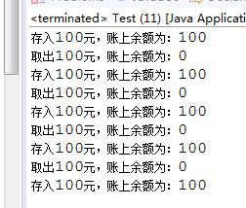
BankAccount.java，实现线程通信后的输出：

Slide 68
§15. 11 小结
1．线程是比进程更小的执行单位。一个进程在其执行过程中，可以产生多个线程，形成多条执行线索，每条线索，即每个线程也有它自身的产生、存在和消亡的过程，也是一个动态的概念。
2．Java虚拟机（JVM）中的线程调度器负责管理线程，在采用时间片的系统中，每个线程都有机会获得CUP的使用权。当线程使用CUP资源的时间到时后，即使线程没有完成自己的全部操作，Java调度器也会中断当前线程的执行，把CUP的使用权切换给下一个排队等待的线程，当前线程将等待CUP资源的下一次轮回，然后从中断处继续执行。

Slide 69
3．线程创建后仅仅是占有了内存资源，在JVM管理的线程中还没有这个线程，此线程必须调用start()方法(从父类继承的方法)通知JVM，这样JVM就会知道又有一个新一个线程排队等候切换了。
4. 线程同步是指几个线程都需要调用同一个同步方法(用synchronized修饰的方法)。一个线程在使用的同步方法中时，可能根据问题的需要，必须使用wait()方法暂时让出CPU的使用权，以便其它线程使用这个同步方法。其它线程如果在使用这个同步方法时如果不需要等待，那么它用完这个同步方法的同时，应当执行notifyAll()方法通知所有的由于使用这个同步方法而处于等待的线程结束等待。

Slide 70
2017年11月7日星期二
完,谢谢！

